Slide 1

WissenPlus Escape the (class-)room am Beispiel Verteilungsrechnung (VGR) Mag. Dr. Johanna Pichler

Slide 2
Materialien für den Unterricht

Slide 3


Einstieg
Ausgangs-situation
Ausgangssituation & Logikrätsel

Slide 4


Slide 5

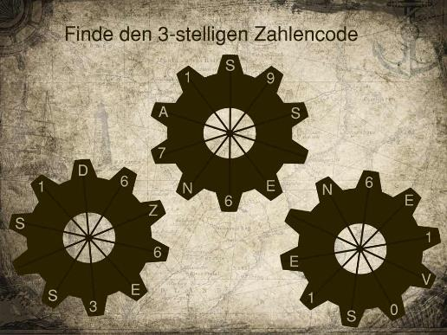

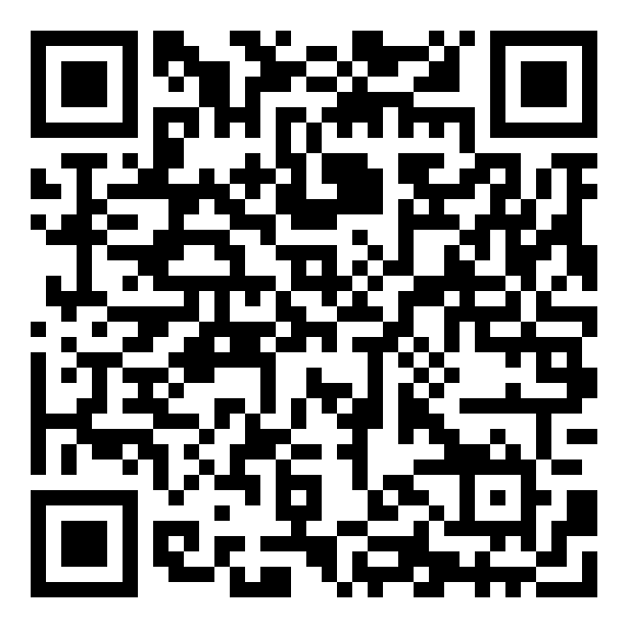
Könnt ihr den Geheimcode entschlüsseln? Ihr benötigt diesen Code, um das erste Rätsel zu erhalten und den Escape Room zu betreten!
https://learningapps.org/watch?v=pp49zd3fc24
Quelle: https://escaperoomspiele.com/das-raetsel-der-3-zahnraeder/

Slide 6
Ergänzungen für Lehrkräfte

Slide 7




Was wird benötigt für einen Escape Room?
Ausgangs-situation
Aufgaben
Quizze
Rätsel
Arbeitsblätter
Kreuzworträtsel
Satzbauquiz
Learning-Snacks
…
Schloss
Zahlenschloss
Buchstabenschloss
Vorhängeschloss
Digitales Schloss
…

Slide 8
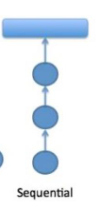


Aufbau Escape Room
Schloss für Zahlencode
Code mit dem ein Schloss geöffnet werden kann
Aufgaben
3
Wortgitter zu Begriffen der VGR (LearningApps)
2
Zahlenstrahl (LearningApps) zu BIP pro Kopf
1
Learning Snack zur Verteilungsrechnung
Ausgangssituation & Logikrätsel
Einstiegsgeschichte & Logikrätsel

Slide 9
Einstieg
Ausgangs-situation
Ausgangssituation & Logikrätsel

Slide 11
Könnt ihr den Geheimcode entschlüsseln? Ihr benötigt diesen Code, um das erste Rätsel zu erhalten und den Escape Room zu betreten!
https://learningapps.org/watch?v=pp49zd3fc24
Quelle: https://escaperoomspiele.com/das-raetsel-der-3-zahnraeder/

Slide 12

Aufgaben
Aufgaben
Quizze, Rätsel
Arbeitsblätter
Kreuzworträtsel
Satzbauquiz
Learning-Snacks
…
Inhaltliche Aufgabenstellungen

Slide 13

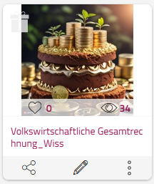
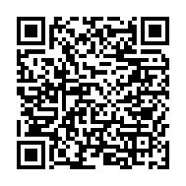
Learning Snack
https://www.learningsnacks.de/share/454531/

Slide 14

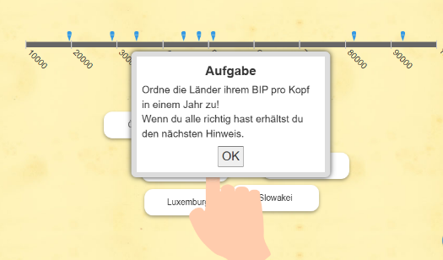
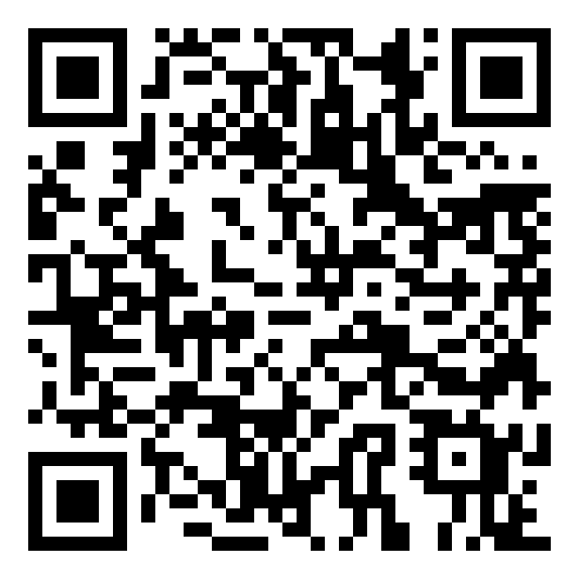
Zahlenstrahl
https://learningapps.org/watch?v=pfgnhe5tk24

Slide 15
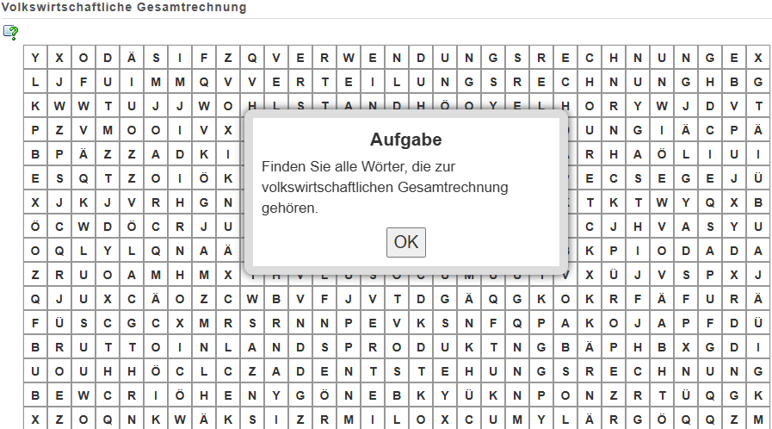
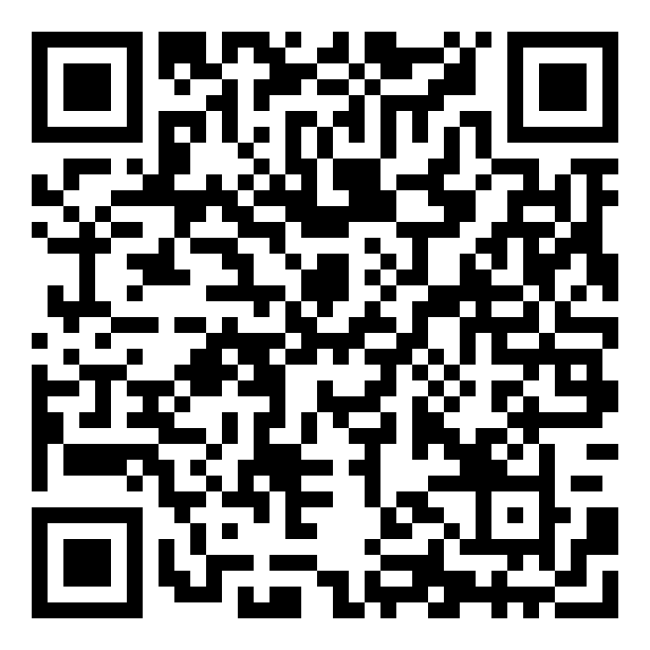
Wortgitter
https://learningapps.org/watch?v=p5zsg5hic24

Slide 16


Schloss
Schloss
Zahlenschloss
Buchstabenschloss
Vorhängeschloss
Digitales Schloss
…
Sucht den Kuchen (z.B. Tortenecken*) und befreit diesen, um ihn dann gerecht in der Klasse zu verteilen.
Hinweis: Ein Nummernschloss vom Fahrrad könnte hier zum Beispiel verwendet werden.
Ende des Escape Rooms (Ziel)
*) https://auer-waffeln.at/produkte/tortenecken/

Slide 17





Weiter Varianten für Schlösser/Lösungen für den Escape Room
Variante 1 Zahlenschloss z.B. Fahrradschloss, Buchtresor
Variante 2 Digitales Schloss (Teams, Word, Learning Apps)
Variante 3 Hinweis beim letzten Rätsel, wo die Studierenden suchen müssen (z.B. Schrank, Gang, Lehrerzimmer etc.)
Beitreten mit einem Code
Word-Dokument sperren

Slide 18
Quellen
Altrichter H., Posch P., Spann H. (2018). Lehrerinnen und Lehrer erforschen ihren Unterricht. Bad Heilbrunn: Klinkhardt
Hochleitner (2023). Escape the Room: Möge das Abenteuer beginnen. Masterarbeit am Institut für Berufspädagogik.
Koenig, A. (2023). Escape-Room im Klassenraum. Ideen und Materialiensammlung. URL: https://www.taskcards.de/#/board/20dae5d6-172d-42e2-816d-64104542cee9/view (21.8.2023)
Nicholson, S. (2015). Peeking behind the locked door: A survey of escape room facilities. White Paper available at http://scottnicholson.com/pubs/erfacwhite.pdf
Reuter, J., Feirrera Dias, M., Amorim, M., & Figueiredo, C. (2020). How to create Educational Escape rooms? Strategies for creation and design. 694-698. 10.1145/3434780.3436664.
Scheller, A. (2021). Escape-Rooms und Breakouts in der Schule einsetzen. Themenwahl, Erstellung und Ablauf mit praktischen Beispielen in der Sekundarstufe I. Hamburg: Persen.
LearningApps.org. URL: www.learningapps.org (21.8.2023)
LearningSnacks URL: www.learningsnacks.de (30.8.2023)

